Slide 1
Организация питания в школе
МБОУ ДО «НМЦ»
Информационное совещание 31.03.2026
Окунева Наталья Анатольевна, методист
Ленинск-Кузнецкий МО

Slide 2

Охват питанием за февраль 2026
Информация отдела питания (бухгалтерия)
Общий охват по муниципалитету составил 93%.
Меньше 97% у следующих школ:
МБОУ СОШ № 1- 81%,
МБОУ ООШ № 3- 77%,
МБОУ «Школа № 14»- 65%,
МБОУ «Школа № 17»- 69%,
МБОУ «Школа № 32»- 84%,
МБОУ «СОШ №44»- 73%,
МБОУ «Краснинская СОШ»- 94%,
МБОУ «Красноярская ООШ»- 94%,
МБОУ «Панфиловская СОШ»- 96%

Slide 3
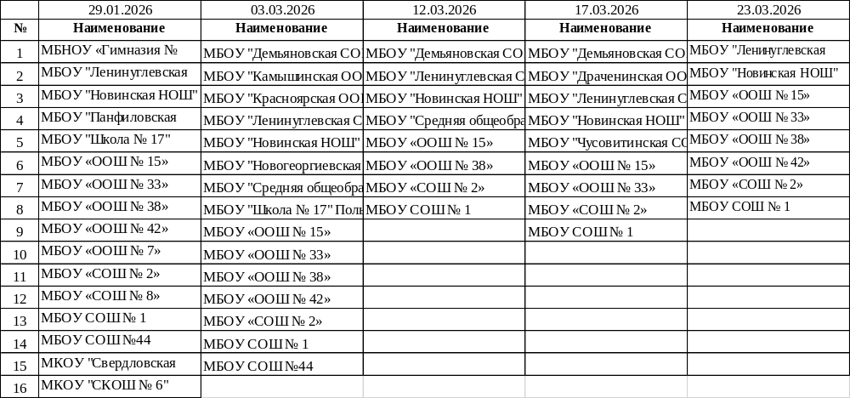
Список пищеблоков без фактического меню

Slide 4
Типичные ошибки при размещении меню
МБОУ "Ленинуглевская СОШ« - код ошибки 404 (нет типового меню, весна)
МБОУ "Новинская НОШ« - код ошибки 404 (нет календаря питания)
МБОУ «ООШ № 15» - ДАННЫЙ ПИЩЕБЛОК НЕ ФУНКЦИОНИРУЕТ ИЛИ НЕ ЗАГРУЖЕН КАЛЕНДАРЬ ПИТАНИЯ
МБОУ «ООШ № 33» - код ошибки 404
МБОУ «ООШ № 38» - ДАННЫЙ ПИЩЕБЛОК НЕ ФУНКЦИОНИРУЕТ ИЛИ НЕ ЗАГРУЖЕН КАЛЕНДАРЬ ПИТАНИЯ
МБОУ «ООШ № 42» - код ошибки 404
МБОУ «СОШ № 2» - код ошибки 404
МБОУ СОШ № 1 - ДАННЫЙ ПИЩЕБЛОК НЕ ФУНКЦИОНИРУЕТ ИЛИ НЕ ЗАГРУЖЕН КАЛЕНДАРЬ ПИТАНИЯ
Ошибка 404 – неправильно указан адрес ссылки или файла

Slide 5
Охват питания в ЭШ 2.0 за 4 квартал 2025
Школы, которые выполнили данный показатель (97%):
МБОУ "Мирновская ООШ",
МБОУ "Подгорновская СОШ",
МБОУ "Новинская НОШ",
МБОУ "Ленинуглёвская средняя общеобразовательная школа",
МБОУ "Шабановская со(к)ш",
МБОУ "Новогеоргиевская НОШ",
МБОУ "Чусовитинская СОШ",
МБОУ "Ариничевская СОШ"
МБОУ СОШ №1,
МБОУ ООШ №3,
МАНОУ "Лицей № 4",
МБНОУ "Гимназия №18",
МБОУ "ООШ № 19",
МБОУ ООШ №20,
МБОУ ООШ №33,
МБОУ ООШ № 37,
МБОУ "ООШ №38",
МБОУ "ООШ №42",
МБОУ ООШ №73

Slide 6
Специализированное питание
Позиция 45.
Количество школьников, нуждающихся в специализированном питании по заполненным данным: 7 человек.
С диабетом – 5 детей
(12 – 2 ребенка, Демьяновская, 42, 73 – 1 ребенок),
С аллергией – 1 ребенок (73)
С иными заболеваниями, требующими специализированного питания – 1 ребенок (12).
Для таких детей должно быть организовано специальное питание и утверждено соответствующее меню.

Slide 7
Льготное питание в ЛК МО
Название показателя | № позиции | Цифра для заполнения | Факт 2025 года
Сумма средств, выделяемая на питание 1 учащегося льготной категории в день (руб./день) | 87 |  | X 0
дети из многодетных малообеспеченных семей (областной бюджет) | 88 | 75 | 75
дети с ОВЗ | 89 | 100 | 72,75
дети-инвалиды | 90 | 150 | 109,86
дети из малообеспеченных семей | 91 | 30 | 17,57
дети из многодетных семей | 92 | 75 | 41,43
дети, находящиеся под опекой (попечительством), дети в приемных семьях | 93 | 30 | 22,00
дети из семей в ТЖС | 94 | 0 | 5,28
дети на подвозе | 95 | 30 | 12,50
дети с туберкулезной интоксикацией | 96 | 0 | 0,00
дети, обучающиеся в классах спортивной направленности/кадетских классов и иных специализированных классов | 97 | 50 | 16,22
дети ветеранов боевых действий; дети граждан, принамавших участие в ликвидации аварии на ЧАЭС | 98 | 75 | 4,17
дети из неполных семей | 99 | 0 | 5,56

Slide 8
Родительский контроль
Методических рекомендаций
MP 2.4.0180-20 «Родительский контроль за организацией горячего питания детей в общеобразовательных организациях».
В приложении № 2 имеется
Форма оценочного листа
Периодичность контроля устанавливается в положении (один раз в месяц или квартал).

Slide 9
Родительский контроль
В 2020 году в школы был направлен приказ об утверждении положения о родительском контроле.
В приказе о Положении имеется Чек-лист
На линии раздачи обязательно наличие термощупа и весов
Пункт 5.1 СанПин 2.3/2.4 3590-20
Итоги проверок нужно размещать на сайте школы в файле «Рейтинг общественной оценки»

Slide 10
Вопросы из формы
• Имеется ли в организации меню?
• Вывешено ли цикличное меню для ознакомления родителей и детей?
• Вывешено ли ежедневное меню в удобном для ознакомления родителей и детей месте?
• В меню отсутствуют повторы блюд?
• Соответствует ли регламентированное цикличным меню количество приемов пищи режиму функционирования организации?
• Есть ли в организации приказ о создании и порядке работы бракеражной комиссии?
• От всех ли партий приготовленных блюд снимается бракераж?
• Выявлялись ли факты не допуска к реализации блюд и продуктов по результатам работы бракеражной комиссии (за период не менее месяца)?

Slide 11
Вопросы из формы
•• Созданы ли условия для организации питания детей с учетом особенностей здоровья (сахарный диабет, пищевые аллергии)?
• Проводится ли уборка помещений после каждого приема пищи?
• Качественно ли проведена уборка помещений для приема пищи на момент работы комиссии?
• Обнаруживались ли в помещениях для приема пищи насекомые, грызуны и следы их жизнедеятельности?
• Созданы ли условия для соблюдения детьми правил личной гигиены?
• Выявлялись ли замечания к соблюдению детьми правил личной гигиены?
• Выявлялись ли при сравнении реализуемого меню с утвержденным меню факты исключения отдельных блюд из меню?
• Имели ли факты выдачи детям остывшей пищи?

Slide 12
Вопросы из Чек-листа
Наличие в школе информационного стенда по вопросам здорового питания
Наличие условий для соблюдения детьми правил личной гигиены
Обеденный зал чистый, отсутствуют посторонние неприятные запахи
Спецодежда персонала чистая и опрятная
Школьная посуда без сколов
Наличие в обеденном зале цикличного меню для ознакомления
Наличие в школе приказа о создании и порядке работы бракеражной комиссии
Наличие в составе бракеражной комиссии представителей родительского комитета
Наличие в обеденном зале ежедневного меню с составом и выходом блюд

Slide 13
Вопросы из Чек-листа
Рацион питания соответствует заявленному меню
В случае несоответствия блюд заявленному меню наличие обоснования произведенной замены
Соответствие температуры подачи блюд
(горячие блюда при раздаче должны иметь температуру не ниже 75°С, вторые блюда и гарниры - не ниже 65°С, холодные супы и напитки - не выше 14°С)
Соответствие выхода блюд
Соответствие вкуса блюда, вкусу ожидаемому согласно рецептуре приготовления
Наличие бракеражного журнала и полнота его заполнения
Наличие сопроводительных документов подтверждающих качество и безопасность сырья и продуктов питания

Slide 14
Спасибо за внимание!
Окунева Наталья Анатольевна, методист МБОУ ДО «НМЦ» тел. 8(38456) 5-21-25

